Slide 1
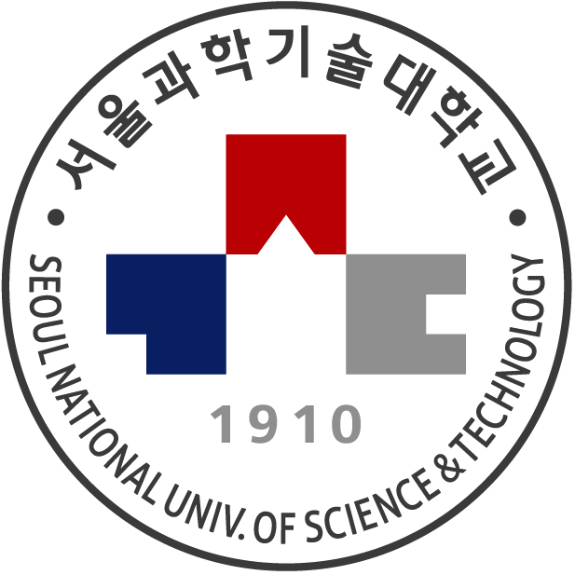

1-1.
ITM에 합격한 사실을 알게 되었을 때,
내가 가장 먼저 한 일은?
(1) “동네 사람들 저 합격했어요!”하고 여기저기 알린다.
(2) 친한 친구들 혹은 가족들에게 이 사실을 바로 전한다.
(3) 혼자 조용히 내적 환호를 한다.
(4) 합격 사실을 알기 전과 감정의 변화가 크지 않다.

